Slide 1
El Centro Agronómico Tropical de Investigación y Enseñana (CATIE): y el tema forestal
Tania Ammour
Coordinadora Regional, Finnfor
tammour@catie.ac.cr
17 /02/2010

Slide 2
CATIE
Contribuir a la reducción de la pobreza rural promoviendo una agricultura y manejo de recursos naturales competitivos y sostenibles, a través de la educación superior, investigación y cooperación técnica.
AMBITO: 13 países de América Latina y miembros adherentes (España, Instituto P.Rico..)

Slide 3
¿Qué hacemos?
Generamos conocimiento científico y aplicadoo para la toma de decisiones en América Latina y el Caribe
Formamos líderes para atender la problemática del desarrollo rural
Implementamos proyectos de Investigación y Desarrollo
Apoyamos la formulación y ajustes de políticas y normativas
Trabajamos en alianzas con más de 200 socios públicos y privados

Slide 4
Temas del Programa de Producción y conservación en bosques
Ecología en Manejo de bosques: para generar instrumentos de manejo a largo plazo
Gestión territorial forestal: manejo integrado de recursos naturales con énfasis en dinámicas de gobernanza
Políticas y economía forestal: instrumentos y análisis económicos y su relación con políticas forestales
+ Iniciativas transversales: Gestión de Corredores Biológicos, Proyecto Finnfor

Slide 5
Visión
El sector forestal debe ser un motor del desarrollo social y económico de la Región: sus usuarios– diferentes sectores y eslabones, sus ecosistemas, sus mercados..
No hay manejo forestal sostenible que no contribuya a la conservación de los servicios ambientales/ecológicos
El desarrollo del sector forestal requiere de intervenciones a diferentes niveles: unidades de manejo, territorios, ecosistemas/ecoregiones, nacional, regional

Slide 6
Proyecto “Bosques y Manejo Forestal en Centroamérica” (Finnfor) con el apoyo de la Cooperación Finlandesa

Slide 7
Finnfor: ¿Qué es?
Iniciativa interdisciplinaria
que busca fortalecer y multiplicar el uso y manejo ecológicamente viable, económicamente competitivo y socialmente equitativo de los ecosistemas forestales - sus bienes y servicios- con miras a que el sector forestal se visibilice y contribuya al desarrollo humano a nivel nacional y territorial en América Central.
Primera fase termina marzo 2012

Slide 8
¿ A qué apunta Finnfor?
Identificar, analizar y contribuir a la eliminación de barreras seleccionadas para avanzar hacia la producción y manejo sostenible de bienes y servicios del bosque en Mesoamérica, promoviendo el manejo de ecosistemas forestales en territorios, para el bienestar de la sociedad humana y la sostenibilidad de los ecosistemas.

Slide 9
Ámbito de acción
Diferentes sistemas de manejo:
Bosques naturales; Plantaciones y bosques secundarios; Sistemas agroforestales; Integración de los usos forestales de la tierra en territorios
7 países de la Región Centro Americana
Apoyo a implementación de procesos regionales con énfasis en nivel nacional: PERFOR

Slide 10
.. Principales estrategias
Finnfor : es una inversión en conocimientos y tecnologías que busca apalancar esfuerzos y recursos en la Región; proyecto “semilla” orientado al diseño y negociación de nuevas iniciativas en la Región, focalizando en temas delimitados.
Carácter regional del Proyecto: capitalizar experiencias entre países para retroalimentar acciones nacionales.
La Fase 1 (a marzo del 2012) debe permitir: i) generar productos concretos y ii) generar pautas/propuestas para ser consideradas en el diseño de la fase 2.

Slide 11
.. Principales estrategias
Capitalizar sobre conocimientos/ experiencias existentes y generación de nuevos conocimientos para la toma de decisiones.
Apoyo a iniciativas en marcha en territorios relevantes; trabajar con y a través de socios - agendas existentes o en construcción

Slide 12
Efectos esperados de Finnfor
1. Generación y gestión de conocimientos para la toma de decisiones (actores gubernamentales, ONGs, organizaciones locales, sector académico)
2. Políticas/normas e incentivos
3. Fortalecimiento de capacidades técnicas en manejo forestal (organizaciones base, profesionales , decisores ..)
4. Acceso a mecanismos financieros (fondos competitivos, ferias..) y técnicos para promover el manejo forestal

Slide 13
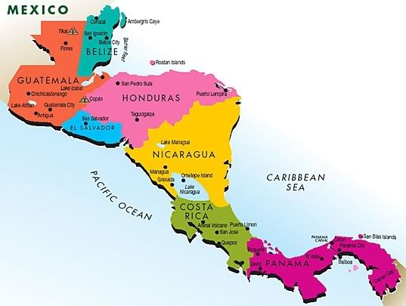
IDENTIFICACION INICIAL DE PROCESOS /TERRITORIOS POTENCIALES
Petén/Guatemala - San Ignacio/Belice
?
RAAN
Trifinio
Nacional
Pacífico seco
Nacional
Hojancha/Huetar norte

Slide 14
Desafíos del tema forestal
Cultura no forestal: no es visto como motor de desarrollo (bienes y servicios, bienestar); tabúes y mensajes preservacionistas
Aislamiento y fragmentación de la institucionalidad y enfoques del “desarrollo forestal”
Débil capacidad técnica orientada al desarrollo
Informaciones dispersas, escasas y no homologadas sobre la realidad del sector forestal
Desincentivos: tramitología, financiamiento..
Desarticulación de eslabones y sectores asociados (en producción de madera, turismo, obras publicas…)

Slide 15
